Slide 1
«Музыка во мне» Творческо – познавательный проект для детей с ОВЗ Автор: музыкальный руководитель Литвинчук Ирина Владимировна

Slide 2
Актуальность проекта
С каждым годом в ДОУ увеличивается число детей с ОВЗ. Таким детям необходимы специализированные группы и индивидуальный подход. Современная специальная психология и педагогика в значительной степени ориентированы на использование в коррекционной работе музыки как важного средства воспитания гармоничной личности ребенка с проблемами, его культурного развития. Многочисленные методики музыкальной терапии предусматривают как целостное использование музыки в качестве основного и ведущего факторов воздействия (прослушивание музыкальных произведений, музицирование), так и дополнение музыкальным сопровождением других коррекционных приёмов для усиления их воздействия. В музыкально-коррекционной деятельности основные элементы направлены на решение значимых для жизни ребенка проблем: развитие познавательных процессов, моторики, эмоционально-волевой и личностной сфер, стимулирование речевой деятельности.
В нашем детском саду «Незнайка» в г. Ханты – Мансийске открыта группа для детей с ОВЗ, где я работаю музыкальным руководителем. Работа с такими детьми требует от музыкального руководителя специальных знаний и умения находить подход к каждому воспитаннику. Дети с ОВЗ нуждаются во внимательном отношении и в индивидуальном подходе при выборе видов деятельности на занятии. Основная проблема развития детей с ОВЗ – трудности в освоении ими окружающего мира.

Slide 3
Актуальность проекта
Важное место в развитии детей с ОВЗ занимают музыкальные занятия, на которых дети получают новые впечатления, занимаясь различными видами музыкальной деятельности. Воспитанники знакомятся с миром звуков, постепенно у них формируются адекватные реакции на звучание музыкальных произведений, появляется желание самим спеть песню или сыграть на музыкальном инструменте. На занятиях дети усваивают приемы игры на музыкальных инструментах и способы действия с предметами.
Большое значение для сохранения физического и психологического здоровья детей имеет активизация их творческого потенциала, создание атмосферы поиска, радости, удовольствия, развитие детской индивидуальности, удовлетворение их индивидуальных потребностей и интересов. Поэтому задача музыкального руководителя в работе с детьми с ОВЗ состоит в том, чтобы помочь таким особенным детям войти в мир музыки с радостью и улыбкой, раскрыть свои творческие способности.
Для решения вышеизложенного мы пришли к необходимости создать творческо – познавательный проект «Музыка во мне».

Slide 4
Цели и задачи проекта
Цель проекта: помочь детям с ОВЗ войти в мир музыки с радостью, развитие творческих способностей детей с ОВЗ.
Задачи проекта:
Формировать способность восприятия музыкальных образов.
Развивать артикуляционный аппарат.
Развивать фонематическое восприятие.
Развивать грамматический строй и связную речь.
Развивать дыхание.
Развивать координацию движений и моторные функции.
Воспитывать и развивать чувство ритма, способность ощущать в музыке, движениях ритмическую выразительность. Формировать правильную осанку.
Совершенствовать личностные качества.
Развивать творческие проявления детей в музыкальной деятельности.
Участники проекта: музыкальный руководитель, воспитатели, дети разновозрастной группы с ОВЗ.
Вид проекта: творческо – познавательный.
Сроки реализации: долгосрочный (2 года).

Slide 5
Методы и приемы в музыкально – коррекционной работе с детьми с ОВЗ.
Прием использования сказкотерапии на основных музыкальных занятиях и дополнительных занятиях (кружковая работа, работа по подгруппам) способствует развитию творческих способностей, музыкальности, чувства ритма, коммуникативных навыков, снятию психологических зажимов и эмоционального напряжения. На музыкально – коррекционных занятиях с детьми разучиваются «Сказочки – подражалочки», «Сказки – шумелки», «Сказочки – щекоталочки» из авторского методического аудиопособия «Музыка с мамой» Сергея и Екатерины Железновой.
Метод пластического интонирования музыкальных произведений также можно широко применять на занятиях. При восприятии музыкального произведения дети «рисуют» музыкальные образы при помощи мимики и жестов, движениями рук и тела. Здесь в полной мере проявляются богатство фантазии и полет мысли.
Метод мнемотехника применяется при разучивании песен, музыкально – дидактических игр. Этот метод помогает сформировать речь ребенка, помочь почувствовать ритм речи, мелодию слов, переживать содержание услышанной речи. Мнемотехника – это система методов и приемов, обеспечивающих эффективное запоминание, сохранение и воспроизведение информации, а также развитие речи. У детей с ОВЗ преобладает зрительно – образная память, поэтому необходимо использовать мнемотехнику в работе с такими детьми.

Slide 6
Методы и приемы в музыкально – коррекционной работе с детьми с ОВЗ.
Элементарное музицирование – это творческая деятельность, в которой неразрывно соединены музыка, речь и движение. При этом важнейшую роль играют музыкальные инструменты, как орудие музыканта. Концепция Карла Орфа называется «Шульверк» (учусь, делая). Это игровая педагогика: с детьми играют, но они при этом не осознают, что их учат. Одной из современных технологий в системе коррекционной помощи детям с ОВЗ безусловно, является важнейший педагогический принцип Карла Орфа («Шульверк») – импровизационно-творческая игра в самых разнообразных формах, сочетающих музыку, речь и движение.
Ритмодекламация– это четкое произношение текста или стихов в заданном ритме, представляет собой синтез поэзии и музыки. Чёткая ритмическая организация музыкально-исполнительского процесса активизирует у детей развитие внимания, сосредоточенности, быстроты реакции, координации слуха, голоса и движения, способствует интенсивному развитию чувства ритма.
Дети учатся овладевать всем комплексом выразительных средств музыки (темп, ритм, регистр, тембр, звуковысотный рисунок, артикуляция, динамика, тесситура, фразировка).

Slide 7
Методы и приемы в музыкально – коррекционной работе с детьми с ОВЗ.
«Хор рук» – это одна из инновационных музыкально-педагогических технологий, и одна из линий авторской методики Татьяны Анатольевны Боровик. Ценность и комплексность входящих в нее музыкальных, психолого-педагогических, художественно-вариативных, сценических линий достаточно широка. Эта форма интересна тем, что подводит детей к пониманию двигательного двухголосия, в которой все участники делятся на «хор из двух голосов» и двух ведущих-«дирижеров». «Первую двигательную партию» исполняют руками одна группа детей (сидящая в ряд на стульях), зеркально отражая движения сидящего ведущего-«дирижера», «вторую» - другая (стоящая позади них), соответственно копируя движения стоящего ведущего-«дирижера». Здесь предполагается использование дополнительного атрибута – «перчаток» - снежинок, листьев, овощей и фруктов, посуды, цветов и бабочек и т. д. В зависимости от темы, сезона и сюжета получаются самые разные по настроению и характеру композиции. Данная форма направлена на развитие:
• координационной свободы движения,
• чувства ритма,
• внимания,
• ансамблевой слаженности,
• способности к двигательной импровизации.

Slide 8
Новогоднее развлечение «Украшение для елочки».Разновозрастная группа № 10 с ОВЗ

Slide 9
«Весенний оркестр». Игра «Развесь платочки».

Slide 10
«Веснушка ищет весну». Игра «Чей букет быстрее соберется»

Slide 11
Осенний праздник «Сердитая тучка». Игра с гномом

Slide 12
Этапы проекта
Подготовительный этап.
На этом этапе музыкальный руководитель проводит диагностику детей с ОВЗ с целью выявления музыкальных способностей, изучает литературу, подбирает репертуар для музыкальных занятий.
Основной этап.
На этом этапе проводятся музыкальные занятия с детьми, на которых ребята учатся взаимодействовать друг с другом, обучаются приемам игры на музыкальных инструментах, пению, учатся воспринимать музыкальные произведения, рассказывать о них, играют в музыкальные игры, раскрывают свои творческие способности.
Коррекционно-развивающие занятия проводятся 2 раза в неделю по 20 минут. Срок исполнения основного этапа – в течение всего учебного года.
Заключительный этап.
На этом этапе проводится повторная диагностика детей, подводятся итоги проделанной работы.

Slide 13
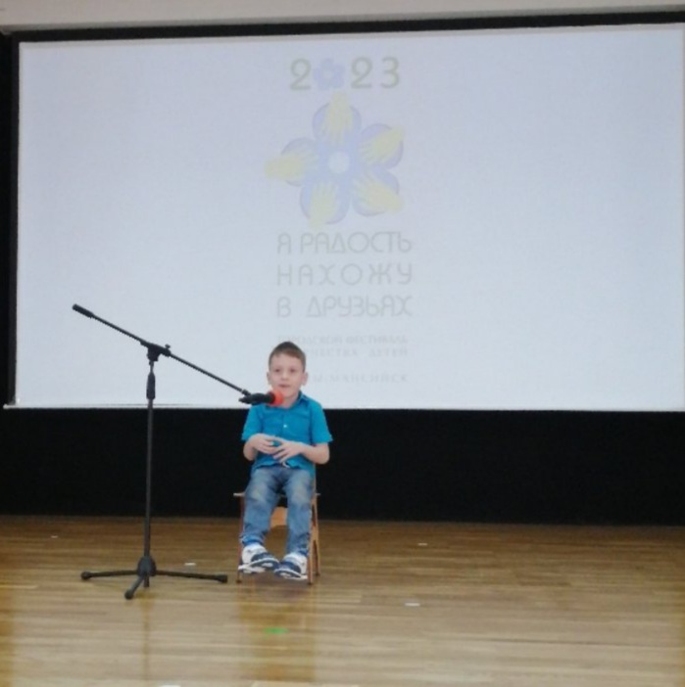
Итоги работы:
Подводя итоги проделанной работы, мы получили следующие результаты:
Дети стали лучше и чище интонировать мелодии песен и попевок. У них стала развиваться связная речь.
Улучшилась ориентация в пространстве, движения стали более координированными и выразительными.
Стала развиваться творческая активность, желание импровизировать в пении, движениях, игре на музыкальных инструментах.

